Slide 1
„²⁷Ezért a gyermekért imádkoztam, és az ÚR teljesítette kérésemet, amit kértem tőle. ²⁸Én viszont felajánlom az ÚRnak. Legyen egész életére felajánlva az ÚRnak! És ott imádták az URat.” I Sám 1,27-28
„³Bizony, az ÚR ajándéka a gyermek, az anyaméh gyümölcse jutalom.” Zsolt 127,3

Slide 2
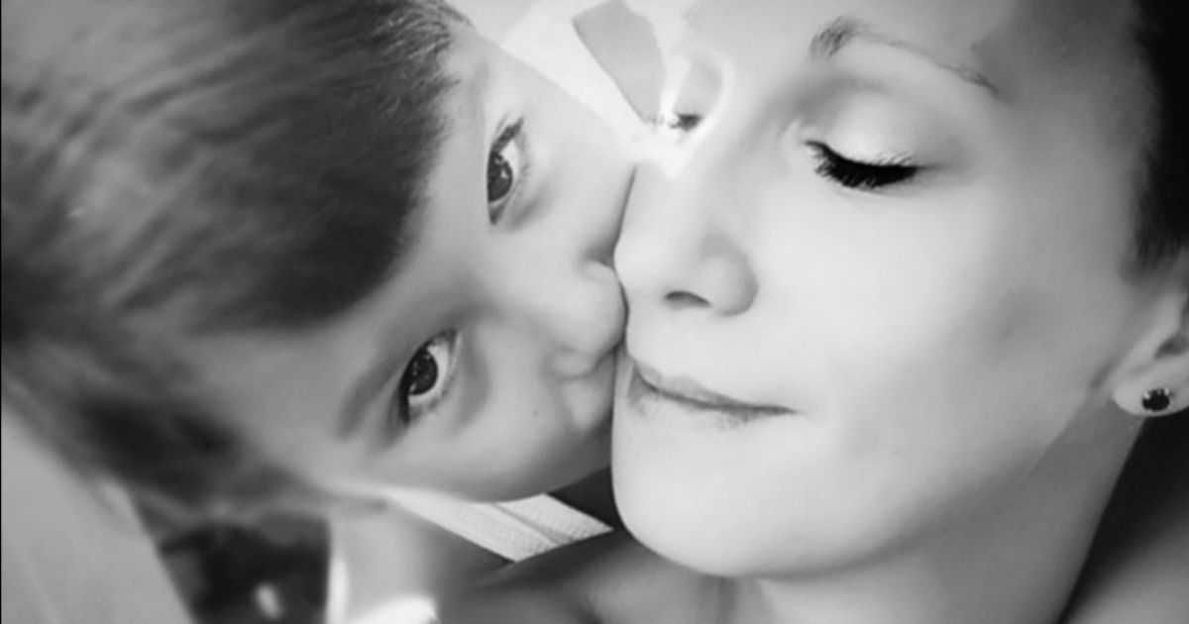
Köszönet az édesanyákért

Slide 3
Az 1600-as évektől keresztény vallási ünnep
Egyesült Államokban Bostonban ünnepelték először az Anyák napját 1872-ben
1914-ben nyilvánították először hivatalosan is az anyák napját nemzeti ünneppé
Magyarországon 1925-ben a Magyar Ifjúsági Vöröskereszt tartotta az első ünnepet május első vasárnapján
„Felkérjük a mélyen tisztelt Tanárelnököket, hogy május első vasárnapján tartandó «anyák napját», ezt a gyönyörű ünnepet, szeretettel alakítsák ki növendékeik lelkében, amelynek pedagógiai, jellemképző ereje messze túlhaladja egy-egy család körét és a nemzetnevelés erkölcsnemesítő
munkájába kapcsolódik.”

Slide 4
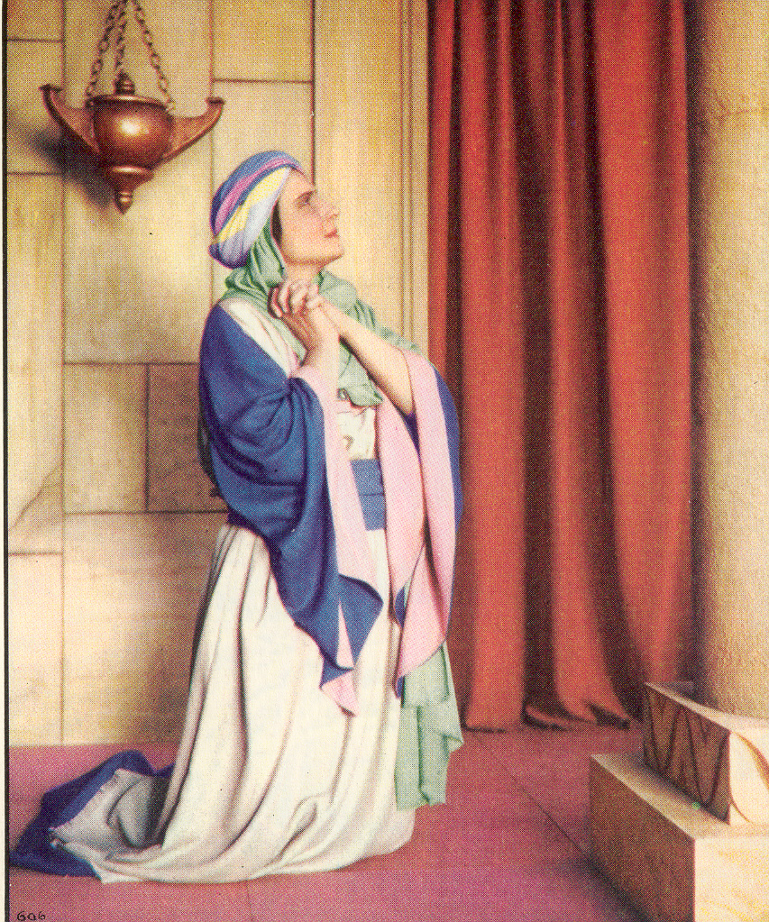
Anna imádsága

Slide 5
„…az ÚR bezárta a méhét. ⁶Vetélytársa is sokat bosszantotta őt, hogy felingerelje, mivel az ÚR bezárta a méhét. ⁷Így történt ez évről évre, valahányszor fölment az ÚR házába, így bosszantotta őt. Ő meg csak sírt, és nem evett semmit.” I Sám 1,5b-7

Slide 6
„¹⁰Az asszony lelke mélyéig elkeseredve könyörgött az ÚRhoz, és keservesen sírt.”
I Sám 1,10

Slide 7
„¹¹Azután erős fogadalmat tett, és ezt mondta: Seregek URa!
Ha részvéttel tekintesz szolgálólányod nyomorúságára, gondod lesz rám, és nem feledkezel meg szolgálólányodról, hanem fiúgyermeket adsz szolgálólányodnak, akkor egész életére az ÚRnak adom”
I Sám 1,11

Slide 8
„Azután elment az asszony a maga útjára, evett, és nem volt többé szomorú az arca.”
I Sám 1,18

Slide 9
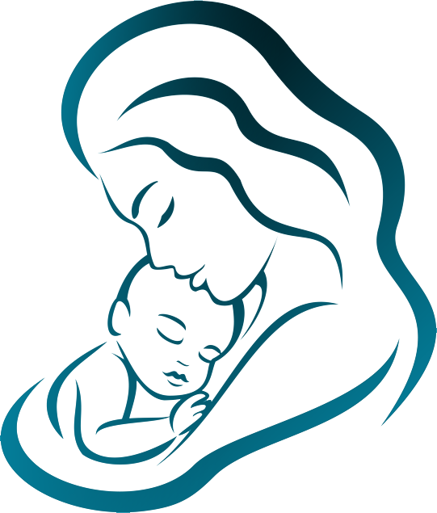
Sámuel: Isten meghallgatott

Slide 10
„²⁷Ezért a gyermekért imádkoztam, és az ÚR teljesítette kérésemet, amit kértem tőle. ²⁸Én viszont felajánlom az ÚRnak. Legyen egész életére felajánlva az ÚRnak! És ott imádták az URat.” I Sám 1,27-28

Slide 11
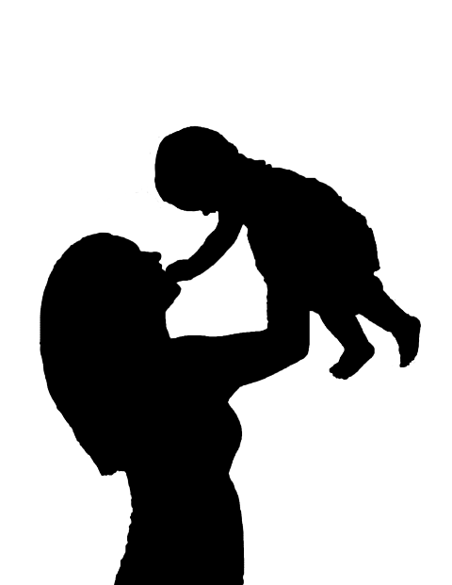
Mit láthatunk, milyen asszony, majd édesanya volt Anna?
hívő emberként is voltak terhei, bánatos szívű asszony volt
fájdalma, terhe ellenére nem rendült meg az Isten iránti hite, bizalma
állhatatos, kitartó volt és szüntelen imádkozott
szíve vágyának beteljesülése után sem feledkezett meg Istennek tett ígéretéről

Slide 12
Mit tehetett a legtöbbet hívő asszonyként?
Állhatatosan, kitartóan imádkozott
Hite, Istenbe vetett bizalma nem a pillanatnyi körülményeitől függött, hanem minden körülmények között Istenre tekinthetett
Megalkuvás nélkül elfogadta, hogy amit Isten tesz vele, az a legjobb

Slide 13
Mit tehetett a legtöbbet édesanyaként?
Várva várta a gyermekáldást
Örömmel fogadta a gyermek érkezését
Kitartóan imádkozott a gyermekéért
A gyermek megszületése után gondoskodó szeretettel óvta, törődött vele
Nem magához láncolt a várva várt gyermeket, hanem az Úrnak szentelte

Slide 14
Az Istennel való élet a legjobb gyermek számára, mert az Istennel töltött élet becsületességet, egyenességet, alázatot, őszinteséget, megbocsátást, békességet teremt.

Slide 15
nem tud döntéseket hozni, mert magára hagyjuk a döntéshelyzetekben és rá testáljuk a döntés felelősségét

Slide 16
Füle Lajos: FELTÉTEL NÉLKÜL
Szülőknek – gyerekekről
Feltétel nélkül, úgy ahogy vannak,
megbékélt szívvel, mint ki hatalmat
vett a reményre, hitre, csodákra,
szeretni őket, mindegyre várva,
hogy visszajönnek, ha el is mennek,
hogy nem kerülik ki a Kegyelmet.
Akkor is, hogyha szívünk merő seb,
Isten szemével szemlélni őket,
Ki Irgalom, s Ki - később? hamar? -
azt tehet velük, amit akar.
„³Bizony, az ÚR ajándéka a gyermek, az anyaméh gyümölcse jutalom.” Zsolt 127,3

